Slide 1

平成28年度厚生労働省委託事業
ラベル表示を活用した労働者の教育推進事業
ラベル表示を活用した
火災爆発防止の取組
Notes:
今回は火災爆発を防止するための情報をラベルから読み取る方法を学びましょう。
＊＊＊＊＊＊＊＊＊＊＊＊＊＊＊＊＊＊＊＊
教育担当者へ
職場で取り扱っている化学物質に、火災爆発危険性を有するものが１つもない
場合はこの教育は行わなくて結構です。
資料６－１

Slide 2
★ラベルを読んで、取り扱い物質の火災危険性を理解し、火災予防の行動をとりましょう
本日の学習内容
１．火災爆発事故例
２．火災の３要素
３．ラベルの絵表示
４．危険性の情報
５．注意書き
６．いろいろな着火源
７．静電気による着火防止対策
８．火災爆発予防のための行動
Notes:
この８つのことを勉強します。
３）から５）は「ラベルの読み方」で学んだことの復習になりますが、今日は
現場で使用している実際の容器に貼ってあるラベルを読んでみます。

Slide 3
１．火災爆発事故例
火災爆発事故例を他人事とせず、
職場の安全に活かしましょう
事故例① 火気厳禁危険物とグラインダー
の火花による火災
事故例② 溶剤の調合中に火災発生
事故例③ 洗浄剤で部品の洗浄中に爆発
事故例④ タンク修理中に爆発
Notes:
私たちと同業者での事故、業種が違っても私たちと同じ物質を使っていて発生した事故を紹介します。
事故例① グラインダーの火花が廃油に引火した火災事故
事故例② 溶剤をドラム缶に投入しているときに静電気で着火した火災事故
事故例③ 部品を洗浄している横で電気スパークで爆発した事故
事故例④ タンク内で溶接しようとして残留ガスに引火した爆発事故
このように火災爆発が発生しています。今まで起こっていないから自分たちは大丈夫と油断しないで、取り扱っている物質の危険性を考えて、「自分を守り、仲間を守る」ために実施すべきことを学びましょう。
火災・爆発を起こすと自分が被災するだけでなく、周りの人を巻き込んでしまいます。
職場ではお互いに声をかけて注意し合いましょう。
＊＊＊＊＊＊＊＊＊＊＊＊＊＊＊＊＊＊＊：
教育担当者へ
下記資料等から自分の職場でも発生しそうな火災事故例を探して説明しましょう。
事故例は、厚生労働省のホームページ「職場のあんぜんサイト」の
●化学物質による災害事例
http://anzeninfo.mhlw.go.jp/user/anzen/kag/saigaijirei.htm
●労働災害事例
http://anzeninfo.mhlw.go.jp/anzen_pg/DSAI.FND.aspx
から検索するとよいでしょう。

Slide 4
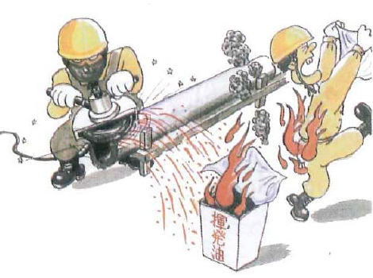
事故例①
火気厳禁危険物とグラインダーの火花による火災
人的被害：1名 火傷
■事故の概要：
グラインダー作業中にその火花が近くにあった廃油（揮発油）に引火し、消火をしようとした作業者が火傷を負った。
■教訓：
グラインダーや溶接溶断等の火源となる作業と危険物取扱作業を近接して同時に行わない。
出典：火災・事故防止に資する防災情報提供シート
（消防防災博物館）
Notes:
ふたをしていない廃油缶から揮発油の蒸気が周囲に拡散している場所の
近くでグラインダー掛けをしていて、グラインダーの火花が飛んで揮発油の
蒸気に引火して火災になったものです。
この事故の場合は付近にほかの可燃物がなかったので、大火災には
なりませんでしたが、
近くに溶剤缶などが多数あって、それに引火延焼すると大災害になるところ
でした。

Slide 5
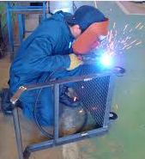
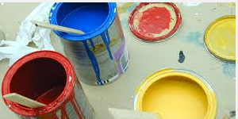
火気作業と可燃物取り扱い作業の
同時並行作業禁止
着火源の飛散
可燃物の蒸発拡散
溶接等の火は５ｍ以上飛ぶ。可燃物の蒸気も拡散して拡がる。
Notes:
事例①と似たような事故例です。
この事故の場合は、着火源が溶接火花です。
危険物を取り扱っているときは、近くでは火気作業をしない。
近くで火気作業を行うときは、危険物を取り扱う作業を中断する
ことを徹底する必要があります。
少し離れているから大丈夫と油断してはいけません。
可燃性蒸気が風で床を這って流れされて火気作業現場近くに届くことも
あります。

Slide 6
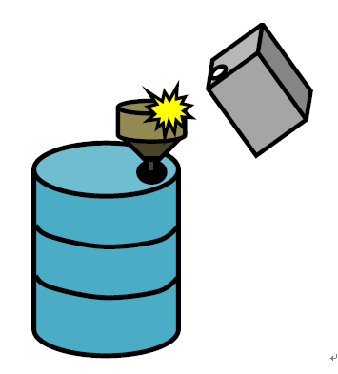
どこに問題がありますか？
危険物溶剤を携行缶からドラム缶に移そうとしています。
溶剤の危険有害性を考えて、
対策を考えてください。
漏斗
携行缶
ドラム缶
塩ビシート
Notes:
溶剤をドラム缶に移そうとしています。ロートを使っていますが、こぼれて
床が汚れないように床に塩ビシートを敷いています。
さて、これで安全でしょうか？
どのような危険性があるか、考えてみましょう。
そして安全に作業をするには、どんなことをすればよいでしょうか。

Slide 7

事故例② 溶剤の調合中に火災発生
■人的被害：
作業者1名 上半身火傷
作業者2名 手指に火傷
■事故の概要：
・作業者が、携行缶からドラム缶へ漏斗を使って溶剤を投入後に漏斗内で静電気火花が発生し、ドラム缶内の溶剤に引火、作業者の着衣に着火し上半身火傷。
・消火にあたった作業者2名も手指に火傷を負った。
■教訓：
帯電防止対策（ドラム缶、漏斗にアース、静電靴、静電服の着用、湿度の管理）が必須。
出典：火災・事故防止に資する防災情報提供シート（消防防災博物館）
Notes:
事故事例②
この事故は、溶剤をドラム缶に入れているときに静電気で溶剤蒸気に
着火して火炎が広がり、作業者３名が火傷したものです。
溶剤を移液する時には、その流れで静電気が発生しています。
また、人体は動くと摩擦で静電気が発生しています。
容器にはアースを取り、作業者は帯電防止服(静電服）、帯電防止靴（静電靴）
を着用すると、静電気が逃げていきますから、着火エネルギーまで静電気が
貯まることが避けられます。

Slide 8
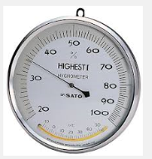


配布資料６ ｐ８
静電気対策のポイント
湿度計
静電気を逃がす
湿度30％以下は
静電気着火危険
帯電防止服
帯電防止靴
アース
Notes:
静電気による着火を防止する対策はいろいろありますが、
作業現場で重要な対策は、
１）機器へのアース設置
２）帯電防止服（静電服）の着用
３）帯電防止靴（静電靴）の着用
によって、作業で発生する静電気を地中に逃がすことです。
もう一つ非常に重要なのが湿度です。
冬にドアノブや車のドアに触るとパチッと静電気が放電しますが、乾燥していて
静電気がたまっていたためです。
このように湿度が低いと静電気がたまりやすくなります。
湿度が３０％以下になると非常に危険ですから、
湿度調節をしましょう。床に水を撒くのも効果があります。
いつも問題なく作業しているのに、同じ作業をしていて
火災になったという事例が多くありますが、その日は異常乾燥で
湿度が下がっていたのが原因であったということが後になって
分かったということがよくあります。

Slide 9
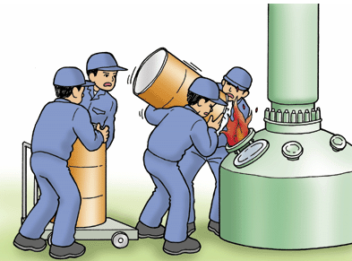
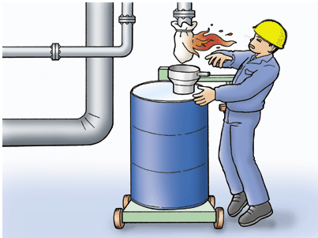
類似事故例
同じような火災事故が起こっています。静電気には
注意が必要です。
合成樹脂重合反応器から生成物をドラム缶に充てん作業中、作業者が火傷
酢酸エチルの入った反応釜へ粉体の原料を投入する作業中に火災
出典：職場のあんぜんサイト 労働災害事例より
出典：職場のあんぜんサイト 労働災害事例より
Notes:
事故事例②と同じような静電気による火災事故事例です。
投入作業の際は静電気が発生しています。この２つの絵の場合、
帯電防止服、帯電防試靴を着用していたとして、もう一つ
問題点があります。
それは何でしょうか？
台車の車輪です。車輪がゴム製だとゴムは絶縁性ですから、静電気が
床に逃げません。このため静電気が容器に貯まった状態で作業している
ことになります。
ドラム缶と近くの配管とをアース線で繋げば静電気を逃がせます。
この図ではよくわかりませんが、床が導電性であることが重要です。
導電性塗料を塗る、導電性マットを敷く、ステンレススチールを敷く
と除電の効果大です。

Slide 10

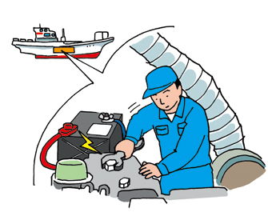
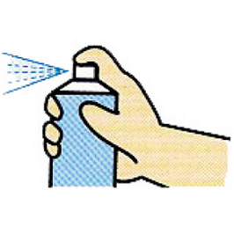

■事故の概要：
スプレー缶入り洗浄剤で部品の洗浄中に、横で同僚がモーター取り外し作業中に発生したスパークがスプレーガスに引火し爆発
■教訓：
・換気を十分に行う。
・モーターとバッテリーを切り離してから作業する。
配布資料６ ｐ１０
事故例③ 洗浄剤で部品の洗浄中に爆発
■人的被害：
休業 作業者２名 火傷
不休業 作業者１名 軽度の火傷
LPG
ヘキサン
出典：職場のあんぜんサイト 労働災害事例より
Notes:
事故事例③は、船の部品の洗浄を機関室の中で行っているときに、
同僚が横でモーターを取り外していて、モーターにつながっている
バッテリーの電源を切らないままスパナをモーターのボルトナットに
接触させたときにスパークが発生して起きた事故です。
その時には横で洗浄作業をしていた洗浄スプレーの蒸気が
室内に広がっていて、その蒸気に引火して爆発したものです。
可燃物の取り扱い作業と火気取り扱い作業を同時・同場所で
行ってはいけないという事例です。

Slide 11
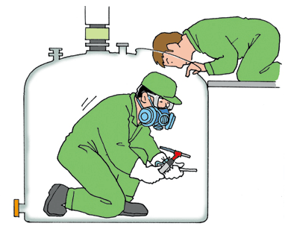



■事故の概要：
発酵タンクの修理中、アーク溶接の火花が、タンク内に残留していた浸透探傷試験に用いたスプレーガスに引火、爆発した。
■教訓：
①火気使用前にタンク内の換気を確実に行う。
②有害性だけでなく危険性にも注意する。
配布資料６ ｐ１１
事故例④ タンク修理中に爆発
■人的被害：
休業 作業者２名 火傷
出典：職場のあんぜんサイト 労働災害事例より
Notes:
事故事例④は、食品工場で、発酵タンクの点検補修時の爆発事例です。
タンクの亀裂を浸透探傷するため、スプレー缶で薬剤を吹き付けて検査を
行った結果、亀裂が見つかったので溶接補修に取り掛かりました。
アーク溶接を始めようとしたときに爆発が起こり作業者２名が火傷を負った事故。
浸透探傷試験用のスプレーガスには有害成分を使っているので防毒マスクを
つけていましたが、スプレーにはＬＰガスを使っているので、引火にも注意すべき
でしたが、タンク内を十分換気しないで溶接作業始めたために、引火爆発
した事故です。

Slide 12
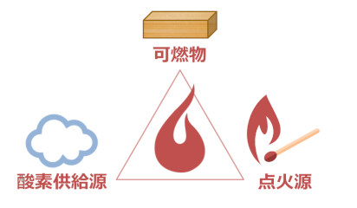
２．火災の３要素
ガス・ＬＰＧ
ガソリン・灯油
溶剤・シンナー
塗料・インキ
化学製品
プラスチック
木材・紙
粉じん
３要素の１つを無くせば火災を
防ぐことができますが、実際には着火源を無くすことが大切です。
空気中の酸素
火災
着火源
火気、火花、静電気、高温・高熱、自然発火
Notes:
火災はここに示した、可燃物、酸素供給源、着火源の3つが揃わないと発生しません。
どれか1つが欠けるようにすれば火災は防げます。
可燃物も液体から蒸発した蒸気が、燃焼する濃度の範囲になった時にだけ着火し、
それより低濃度でも、高濃度でも着火しません。
可燃物を漏らさないこと、空気に触れないように可燃物の容器を密閉すること、
着火源となるものを作業場の近くに置かないこと、作業で発生する静電気を
早く地面に逃がすことが大切です。
とはいっても、火災事故はいろいろなところで発生しています。
火災予防のためにとるべき行動をラベル表示から学びましょう。
特に、危険物を取り扱っている職場では、着火源を無くすことが大切です。
＊＊＊＊＊＊＊＊＊＊＊＊＊＊＊＊＊＊＊＊＊＊＊＊＊＊
＜教育担当者へ＞
職場ではどのような可燃物を取り扱っているか、皆で確認してください。
粉じんやスラッジなどが発火した事例もたくさんあります。
また、職場ではどんなものが着火源になるか話し合いましょう。

Slide 13




３．ラベルの絵表示
この４つの絵表示は、火災・爆発の危険性が高い
ことを示しています。
容器に貼ってあるラベルの絵表示をみて、現場で取り扱っている物質の火災爆発危険性を確認しましよう。
【炎】 | 可燃性/引火性ガス 引火性液体 可燃性固体 自己反応性化学品 など | 【円上の炎】 | 支燃性／酸化性ガス 酸化性液体・固体
【爆弾の爆発】 | 爆発物 自己反応性化学品 有機過酸化物 | 【ガスボンベ】 | 高圧ガス
Notes:
ラベルの絵表示は９つありますが、火災爆発の危険性を表すラベルは
この４つです。
この絵表示がついている容器の取り扱いには十分な注意が必要です。

Slide 14
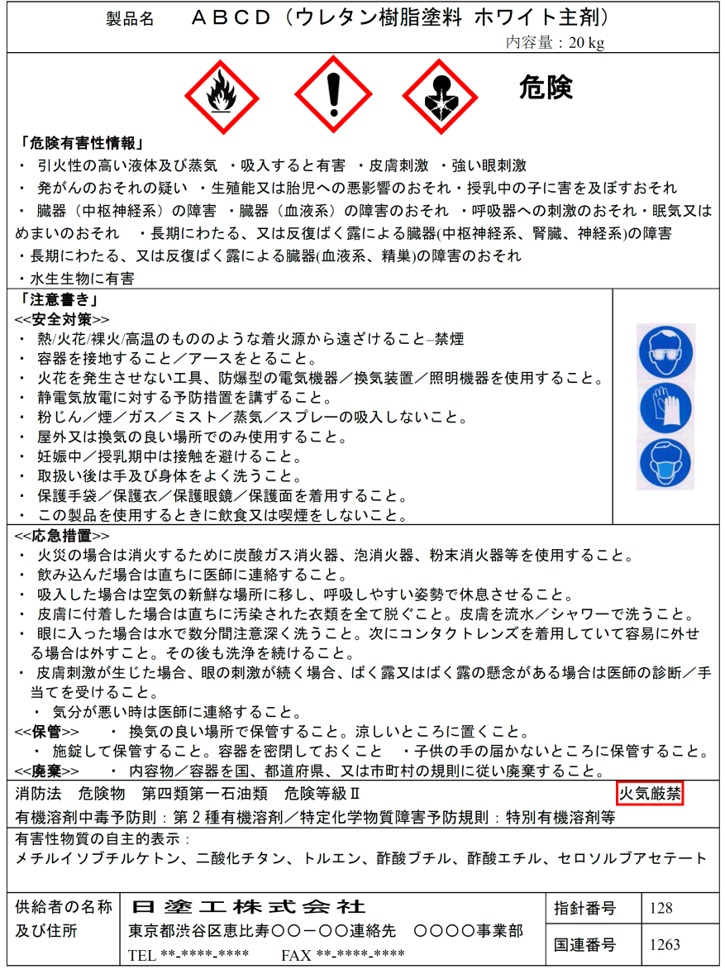


ラベル表示の例
ラベルに「炎」の絵表示があります。
火災爆発の危険性があることを示しています。
これは塗料のラベルの例です
Notes:
ラベル表示の例を見てみましょう。
これは、日本塗料工業会が作成した塗料のモデル的ラベルです。
３つの絵表示がありますが、その中に「炎」の絵表示があります。
溶剤型塗料の場合は、溶剤に引火性の液体を使用していますから
火災爆発に注意が必要です。

Slide 15
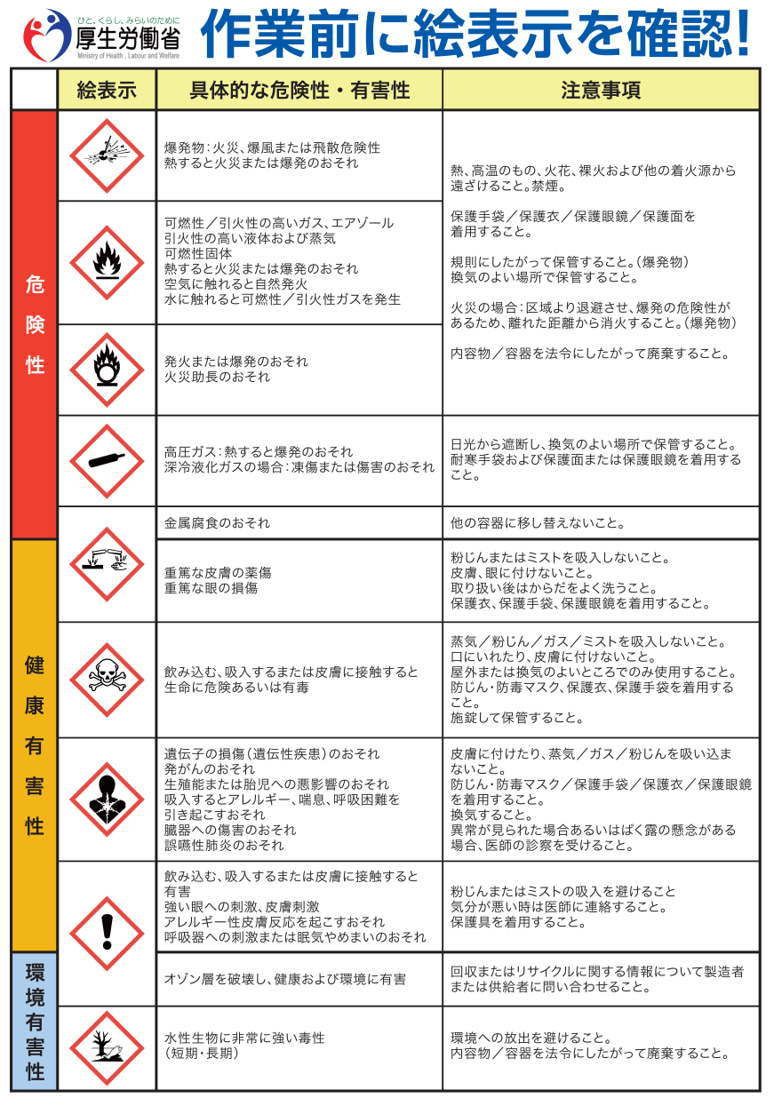
絵表示が示す具体的な危険性と注意事項
絵表示の意味はポスターで
調べましょう
「炎」の絵表示の右横に「具体的な危険性・有害性」が書いてあります。
次の欄には「注意事項」が書いてあります。
Notes:
絵表示の意味は、厚生労働省のポスター「作業前に絵表示を確認！」を
見て、確認しましょう。
縦に９つの絵表示が、横に絵表示ごとに「具体的な危険性・有害性」、「注意事項」
が示してあります。
＊＊＊＊＊＊＊＊＊＊＊＊＊＊＊＊＊＊＊：
＜教育担当者へ＞
厚生労働省のポスターは、厚生労働省のホームページから
ダウンロードして、カラー印刷し、職場の見やすい場所の
貼り出しましょう。

Slide 16
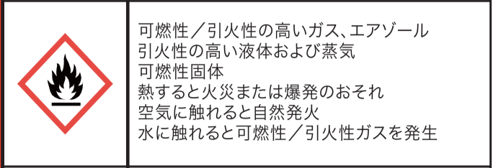
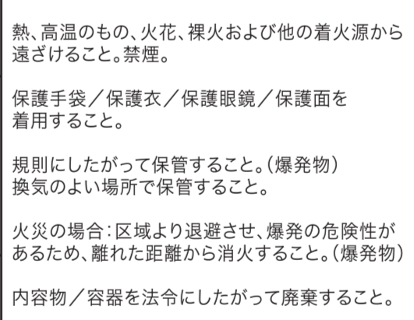
例えば の表示があれば
ポスターの該当する絵表示の具体的な危険性・有害性の欄の記載事項を読んで、取り扱い物質の火災爆発等の危険性を知り、注意事項を読んで、着火源から遠ざけること、禁煙、に注意しましょう。
Notes:
例えば、ラベルに「炎」の絵表示がついていたなら、
ポスターの絵表示の欄を横に読んで、どんな危険性・有害性が
あるのか、どんなことに注意すればよいかを確認しましょう。

Slide 17
４．危険性の情報
職場で取り扱っている製品特有の危険性については、ラベルの「危険有害性情報」の記載内容を見ましょう。
ポスターの標記は共通的、一般的な内容です。現場で取り扱っている製品の容器に貼ってあるラベルの危険性の記載内容を読んで、取扱商品の火災危険性を確認しましょう。
次のスライドで、塗料のラベルの例で危険有害性情報を読んでみましょう。
Notes:
では、職場で取り扱っている容器のラベルを読んでみましょう。
取り扱い物質によっては、特別な危険性をもっている場合があります。

Slide 18


ラベルの表示例（６項目の配置例）
①名称
②注意喚起語
③絵表示
保護具の
例示
保護眼鏡
保護手袋
保護マスク
④危険有害性情報
⑤注意書き：安全対策
⑤注意書き：応急措置
⑤注意書き：保管・廃棄
⑥供給者の特定
（企業名、住所、電話番号）
Notes:
塗料のラベルの例を使って、ラベルの読み方を知っておきましょう。
これは日本塗料工業会が作成した塗料のラベルのモデルです。
製品名はＡＢＣＤ 会社名は日塗工株式会社になっています。
ＪＩＳで定められている表示項目は、２．で説明した①名称、②注意喚起語、
③絵表示、④危険有害性情報、⑤注意書き、⑥供給者の特定
の順で、このモデルラベルもＪＩＳの規定と同じ順に書かれていますが、
実際のラベルでは、記載の順番や位置が異なっていることがあります。
＊＊＊＊＊＊＊＊＊＊＊＊＊＊＊＊＊
＜教育担当者へ＞
・危険有害性情報、注意書きについては、受講者の理解度をみて
可能であれば教育してください。
・危険有害性情報にはどんなことが書いてあるのか
・注意書きには何に注意すればよいと書いてあるのか
安全対策、応急措置、保管、廃棄に分けて説明してください。
・実際のラベルでは、危険有害性情報や注意書きの文字が非常に
小さくて読みにくい場合があるので、その場合は教育前に
説明文を拡大した資料を作成しておきましょう。

Slide 19
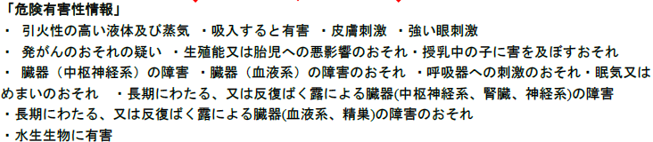
危険有害性情報
危険有害性情報の中で、炎絵表示に関係するのは、「引火性の高い液体及び蒸気」だけです。
Notes:
これは塗料のモデルラベルの「危険有害性情報」
の箇所を拡大コピーしたものです。
火災爆発に関係する危険性は「引火性の高い液体及び蒸気」だけです。

Slide 20
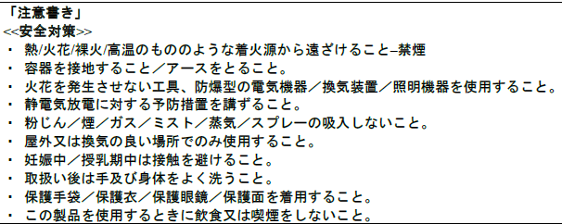
５．注意書き
「注意書き」の＜安全対策＞に火災を起こさないための注意事項が４項目書いてあります。この４つを実施することが火災予防上大切です。
Notes:
では、注意書きにはどんなｌことが書いてあるでしょうか。
＜安全対策＞の中の初めの４項目が、引火性液体の取り扱いに
あたっての注意事項です。
・着火源から遠ざける・・・事故事例で示したように、火花、裸火から遠ざけることが
必要です。
熱や高温でも火がつきます。危険物の中には２４０℃
くらいで自然発火するものがあります。
このようなものはボイラーや乾燥炉の高温部に接触する
と発火します。
・容器を接地すること／アースをとる・・・静電気を逃がすために必要です。
・火花を発生しない工具、防爆型の電気機器／換気装置／照明器具を使用
・・・鉄製工具は打ち付けると火花が出ますが、火花が出ない
銅合金の工具がありますので、それを使います。
電気機器等は電気スパークが機器から外部にでて可燃性
ガスに引火しないよう防爆型のものを使います。
（このことは消防法で規制されていますので、各工場では
すでに対策が取られているはずです。）
・静電気放電に対する予防措置を講ずる・・・事故事例で説明した帯電防止服、帯
電防止靴の着用や湿度管理も予防措置の一部です。
詳しいことは７．で説明します。

Slide 21
職場のラベルを見てみましょう
職場で取り扱っている容器のラベルを見て、
の絵表示があるかどうか確認しましょう。
絵表示があれば、「危険有害性情報」と
「注意書き」にどんなことが書いてあるか
確認しましょう。
Notes:
＊＊＊＊＊＊＊＊＊＊＊＊＊
＜教育担当査へ＞
職場の容器のラベルを用意して、実際にどのように表示されているかを
皆で確認してください。
ラベルの文字が小さい場合は、教育担当者が事前にラベルを読んで
大きな文字に書き写した資料で教育してください。

Slide 22
６．いろいろな着火源
火災事故はいろいろな着火源で発生しています。
着火源になるものと可燃物とを離しましょう。
静電気は目に見えないので特に注意が必要です。
■裸火 加熱炉の火、タバコの火、ストーブの火
■火花 金属の衝撃火花、電気火花
■静電気 人が動くと、液体を流すと、摩擦する
と、ものを剥がすと静電気が発生する
■高温 高温配管、高温設備、溶接・溶断の火
■摩擦熱
■自然発火（蓄熱、温度上昇）
Notes:
可燃物への着火源にはいろいろあります。
裸火の近くでは可燃物を取扱わない。
火花が飛ぶ工事をしているときは可燃物を取扱わない。
静電気は発生を少なくする、発生した静電気は地面に逃がす。
高温物に触れると自然着火しやすい物質は漏れないようにする。
摩擦熱で着火することがあるので、回転物の摩擦熱に注意する。
空気中に置いておくと徐々に温度が上がって自然発火することが
あるので、可燃物を含んだスラッジ、塗料かす、廃触媒等を長時間
放置しない。
など日頃から、着火源の存在を意識した火災予防の行動が必要です。

Slide 23
７．静電気による着火防止対策
静電気による着火を防ぐために特に青字の対策が大切です。
①静電気発生を抑制する
●摩擦を小さくする。
●流速を上げない。
②人体への帯電を防止する
●帯電防止用の静電服、静電靴を着用する。
●作業現場で服の脱着をしない。
③静電気を逃がす
●アースをとる。 ●液体の静置時間を長くとる。
●湿度を高くする。
（望ましくは５０％以上、３０％以下は危険）
●床の導電性を確保する。
（塩ビ等の絶縁性のシートを敷かない）
Notes:
静電気は目に見えないので、静電気が原因の火災を起こさないように注意が必要です。
静電気を起こしにくい材料と液体の組み合わせを考える、装置にアースをとるなど、いろいろな対策が工場で実施されていると思います。
これまで何年も同じ作業をしていて、火事になったことがなかったのに
なぜか火事になったという場合の原因を調べてみると、
たまたまその日は非常に乾燥していて静電気がたまりやすい天候であったため
蓄積した静電気がスパークして着火したことがわかったという例が多数あります。
人が動くだけでも静電気が発生し、可燃物に着火できるエネルギーになりますので
帯電した静電気を早く逃がすことが大切です。
可燃物を取り扱う現場では、静電靴の着用が非常に大切です。運動靴は底のゴムが縁性ですので、静電気が人にたまりやすく危険です。

Slide 24
８．火災爆発予防のためにとる行動
●火気作業確認
可燃物・引火物取り扱い現場の近くでの
火気作業禁止
（溶接・溶断工事、電気工事、はつり工事
等が行われていないこと）
●静電気対策（前ページ参照）
●防爆対策
可燃物の微細粉じん、引火性物質取り扱い
場所での防爆機器使用
堆積粉じんの定期的清掃
Notes:
静電気対策のほかに、可燃物や引火性の溶液を取り扱う作業の時は、
近くで火気作業を行っていないことを、よく確認することが大切です。
炎が見えない工事でも、着火源になる溶接・溶断工事、電気工事、はつり工事、
等を行っているときは着火の危険があります。
このような場合は、どちらかの工事を中止しましょう。
粉じんが空気中に舞うと粉じん爆発する危険があります。実際に事故が多数
発生しています。粉体塗料、石炭の微粉、金属の微粉のほか、小麦粉も
粉じん爆発します。
職場に粉じんが貯まったままにしないよう、こまめに清掃しましょう。
粉じん爆発は静電気が着火原因であった事故例が多く見られます。
粉じん対策と共に静電気対策を行いましょう。
＊＊＊＊＊＊＊＊＊＊＊＊＊＊＊＊＊＊
＜教育担当者へ＞
また、電気設備も着火源になります。引火性液体や粉体を取り扱う作業場の
電気設備は防爆機器を使用しましょう。

Slide 25
まとめ
●可燃物を取り扱う職場は、いつ火災が起きても不思議ではありません。
●可燃物に火がつくのは、液体から蒸発した可燃物の蒸気が空気と混ざって、爆発範囲に入ったときです。可燃物の蒸発を抑えましょう。
●着火源を可燃物に近づけないように注意しましょう。
●静電気は目に見えないのですが、作業現場では大量に発生していて危険です。静電気を、「つくらない、貯めない、すぐに逃がす」ことで火災を予防しましょう。

